Slide 1
Localisation Distribuée pour Routage en Environnement Bruité dans les Réseaux de Capteurs
Karel Heurtefeux¹, Fabrice Valois²
Cluster ISLE: Journées scientifiques
27 et 28 Octobre 2009
¹ heurtefeux@gmail.com
² fabrice.valois@insa-lyon.fr
Notes:
Présentation
QLoP: basé sur des informations topologiques
Application au contrôle de topologie
Routage sur cette topologie, meilleures performances en environnement bruité

Slide 2
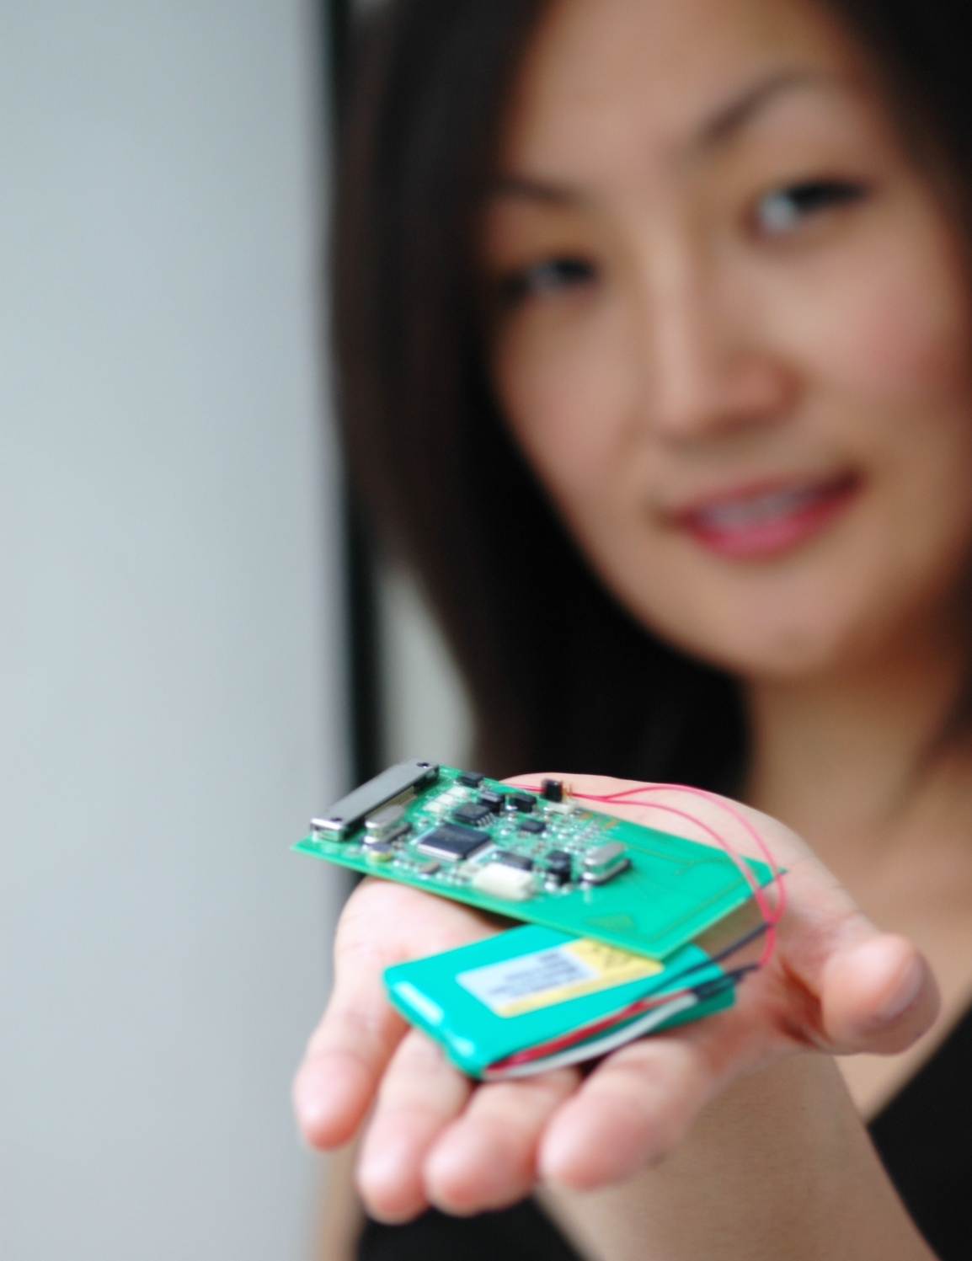
Plan
1
Contexte et motivations
Aperçu du Protocole de Localisation Qualitative (QLoP)
Performances de QLoP
Application au contrôle de topologie
Routage en environnement bruité
Conclusion et perspectives
2
3
4
5
6

Slide 3
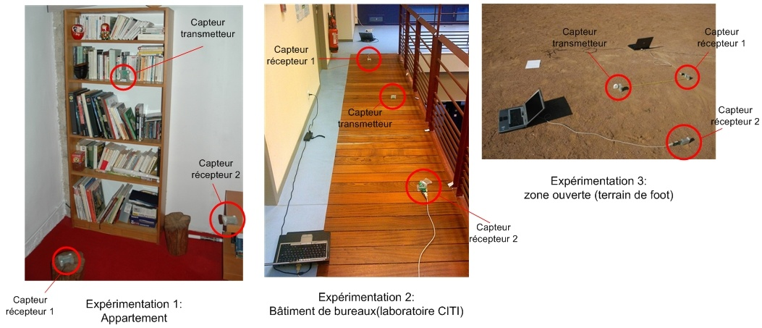
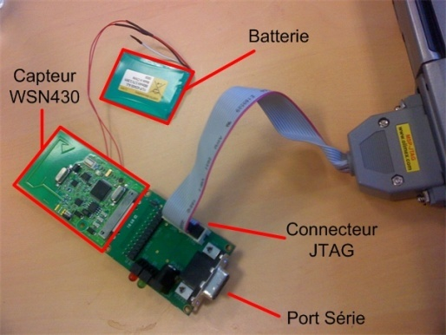
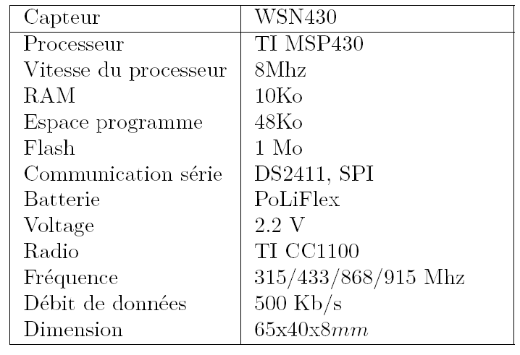
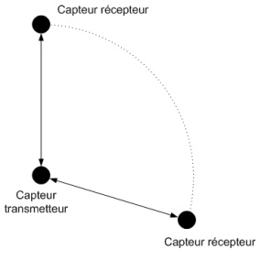
Contexte et motivations
Expérimentations
3 environnements
Capteurs WSN430
2 scénarios
Rapport RSSI-Distance
Variation du RSSI sur le long terme
Notes:
Réseau de capteurs: exemple Coronis, sans infrastructure, routage multisaut.
Estimer la distance on regarde le RSSI
Expérimentations dans 3 environnements réels pour 2 scénarios

Slide 4
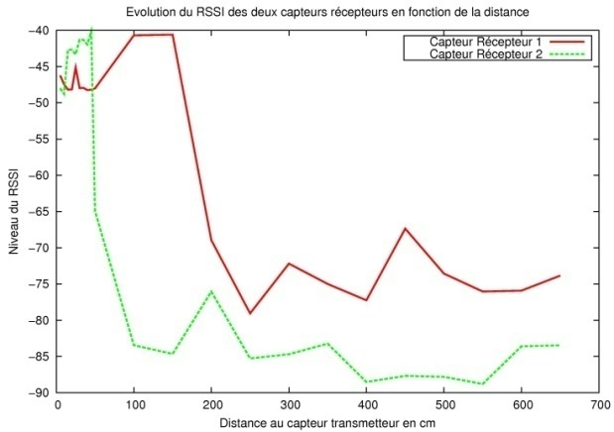
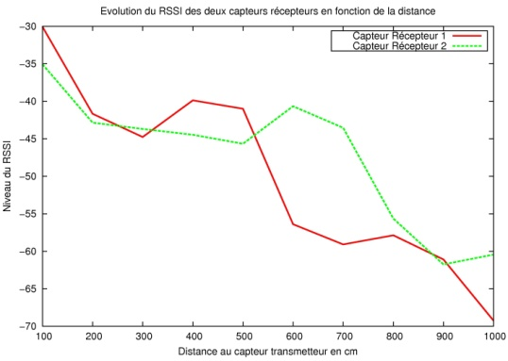
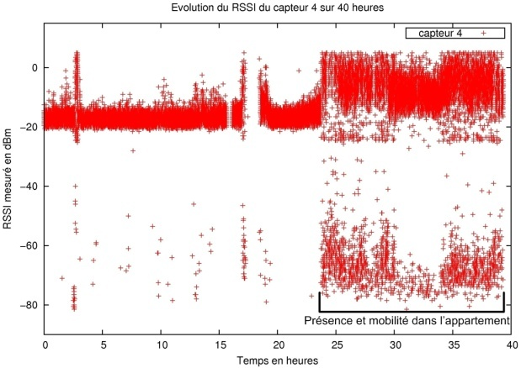
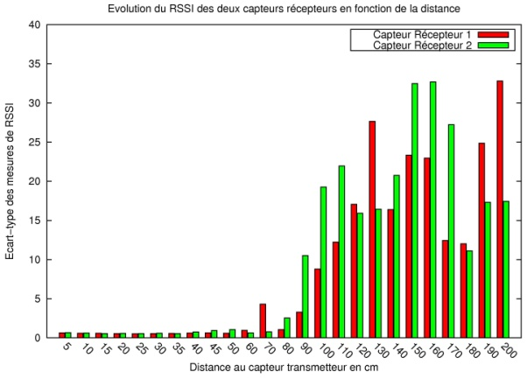
Contexte et motivations
Rapport RSSI-distance
- Rayonnement non isotropique
Forte dépendance avec l’environnement de déploiement
Forte influence de la mobilité à l’intérieur du réseau
Stabilité du RSSI
- Instabilité à court terme
Instabilité à long terme
Stabilité dépendante de la distance
Stabilité dépendante de l’environnement
Notes:
Rapport « RSSI-distance »: 3 facteurs vont fausser ce rapport
Environnement (multi-trajet)
Orientation des antennes
Mobilité
Instabilité à court et long termes:
mobilité,
distance

Slide 5
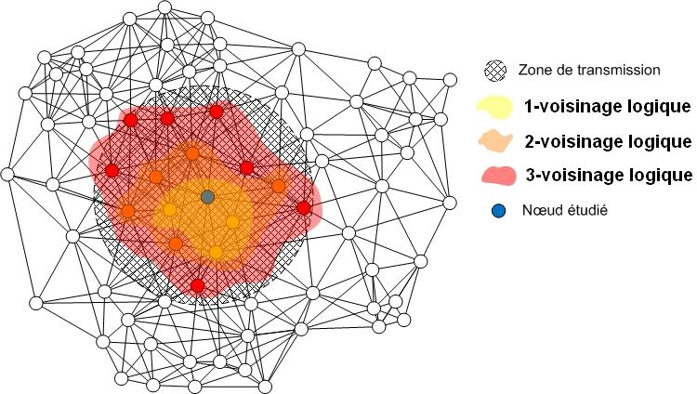
QLoP (Qualitative Localization Protocol)
Aperçu
Les nœuds géographiquement proches possèdent un voisinage semblable.
Les nœuds géographiquement éloignés possèdent de nombreux voisins distincts.
QLoP possède une métrique qui prend en compte le rapport entre voisins communs et voisins distincts
Notes:
Informations topologiques (hello) plutôt que mesures physiques (instables)
Chaque capteur pour chaque voisin (Indice de proximité)

Slide 6
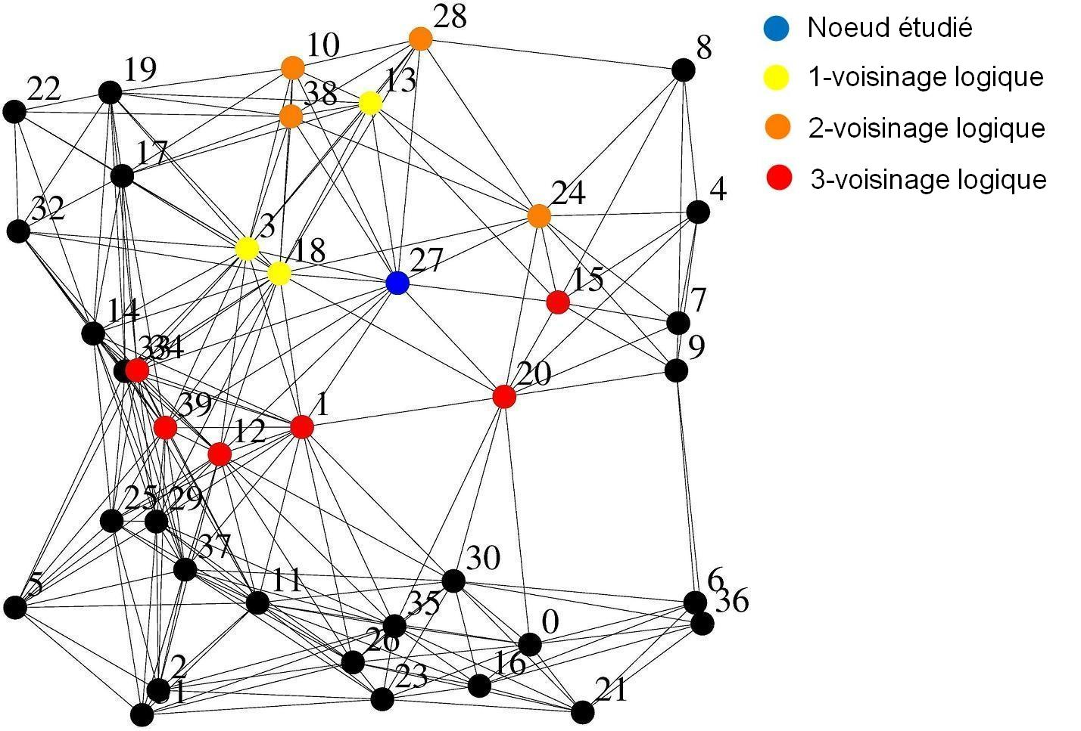
QLoP
Indice de Proximité
Chaque noeud calcule, pour chacun de ses voisins, un indice de proximité.
Indice de proximité du voisin B
Prise en compte de la densité locale
Voisinage de A
Voisinage de B
Notes:
Indice de proximité: intersection et prise en compte densité locale
classe ses voisins
3 voisinage logiques

Slide 7
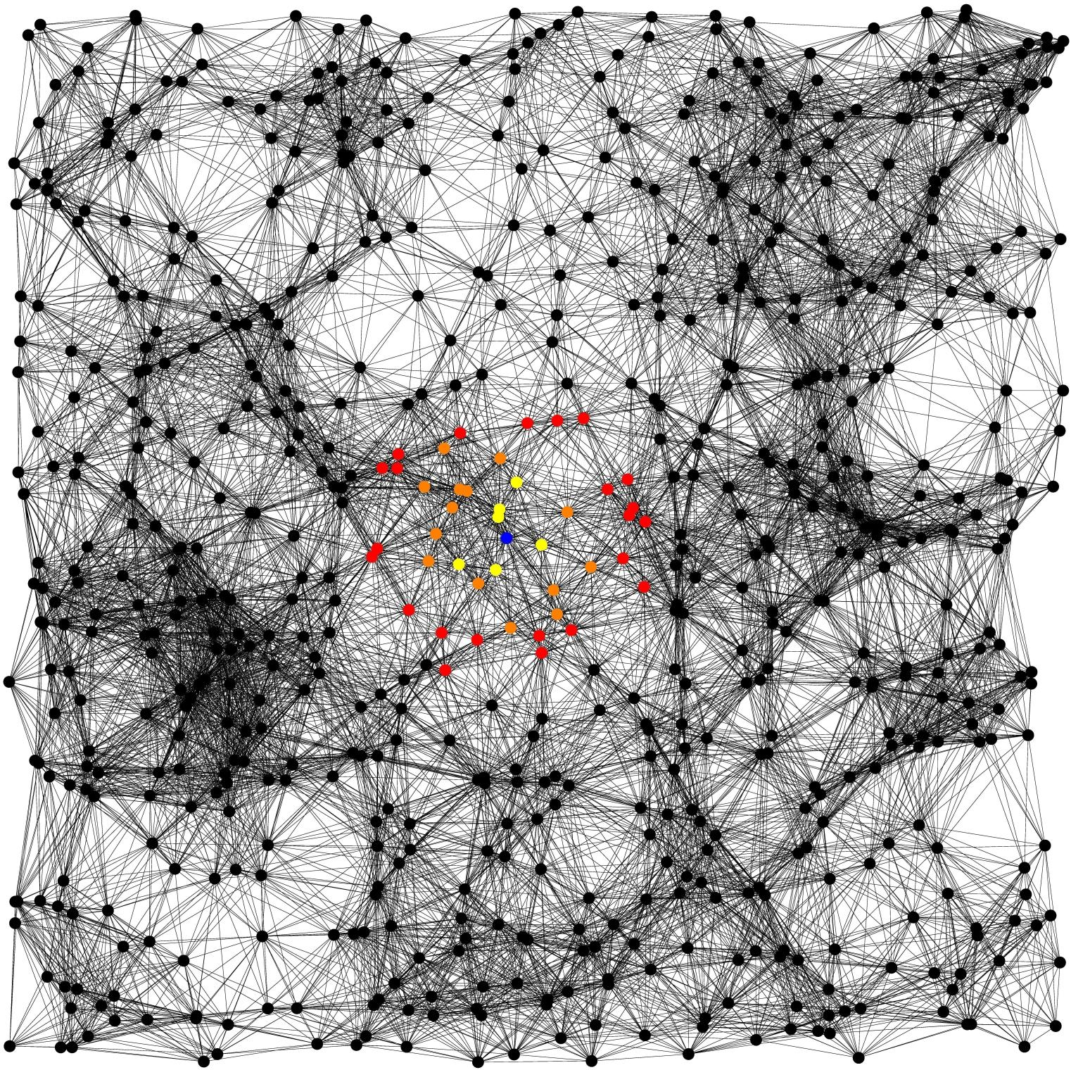
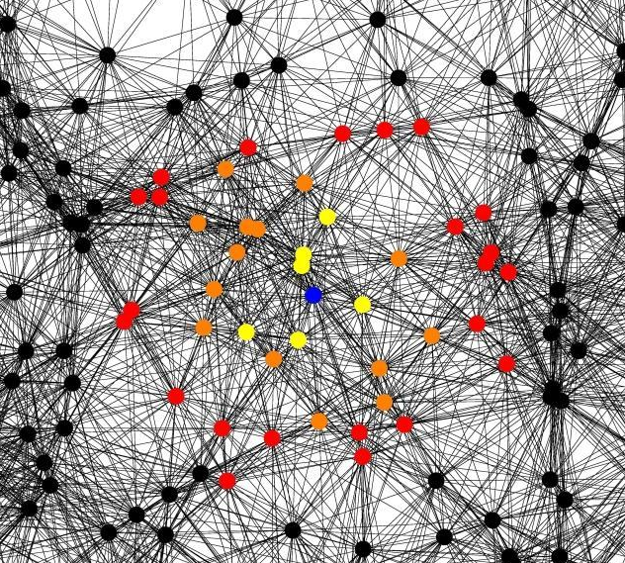
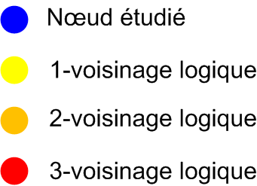
Performances de QLoP
Voisinage Logique
Exemple sur un capteur:
La division en 3 voisinages logiques s’effectue de façon satisfaisante

Slide 8
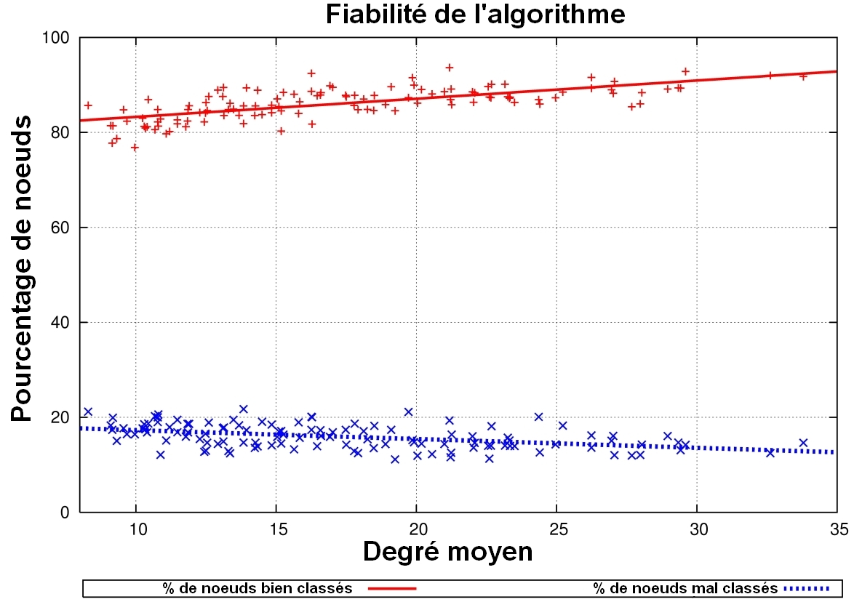
Performances de QLoP
Fiabilité
Fiabilité en fonction du degré:
La courbe rouge représente la probabilité d’un voisin des deux premières classes d’être bien localisés.
La courbe bleue représente la probabilité des voisins très proches et proches mal localisés.

Slide 9
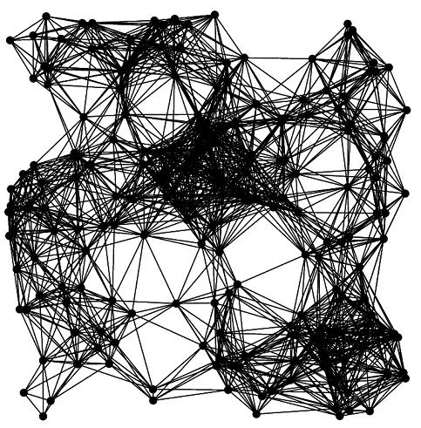
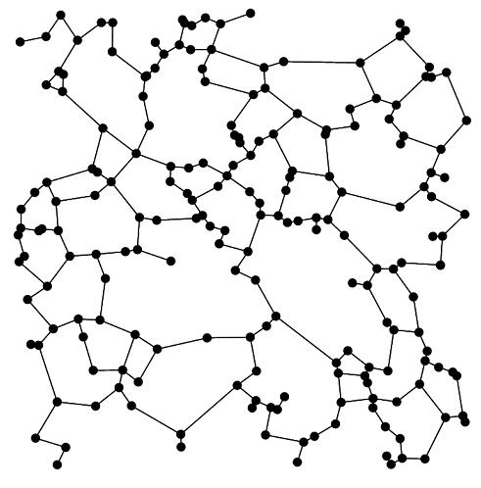
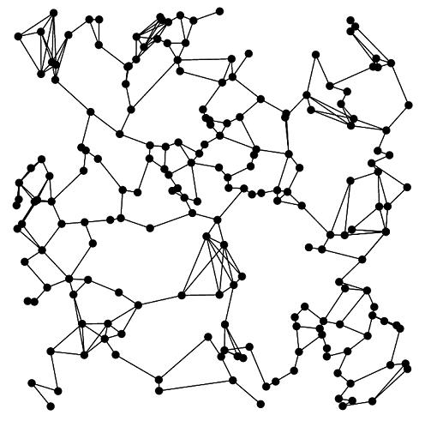
QLoP
Application au contrôle de topologie
Avec localisation GPS
Sans localisation GPS
Topologie physique
Topologie logique RNG-GPS
Topologie RNG-QLoP
Notes:
Contrôle de topologie = sélection de liens

Slide 10
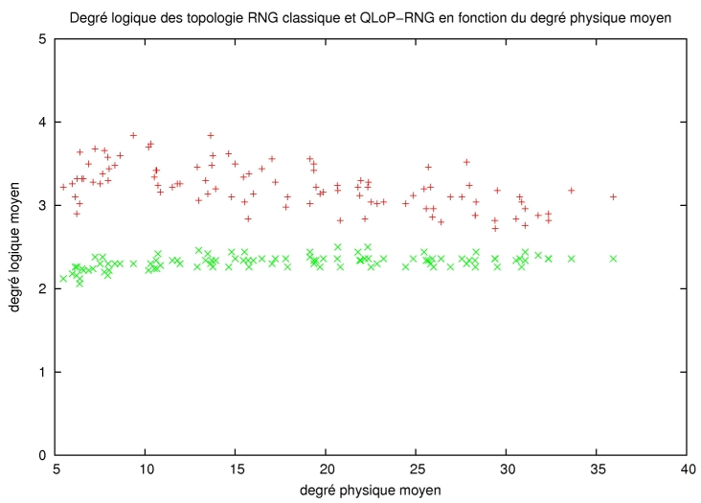
QLoP
Application au contrôle de topologie
Degré logique:
Plus la densité augmente, plus le degré logique de la topologie RNG-QLoP diminue.

Slide 11
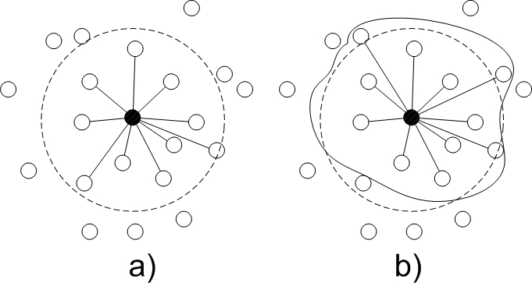
QLoP
Application au contrôle de topologie
Simulation sous WSNet¹
Couche physique réaliste
Couche MAC de type CSMA/CA
100 nœuds et densité constante
Puissance de transmission constante
Variation du bruit ambiant
¹ http://wsnet.gforge.inria.fr/
Notes:
Modélisation de l’affaiblissement du canal, collisions, rapport signal sur bruit plus interférences
-> voisinage instable

Slide 12
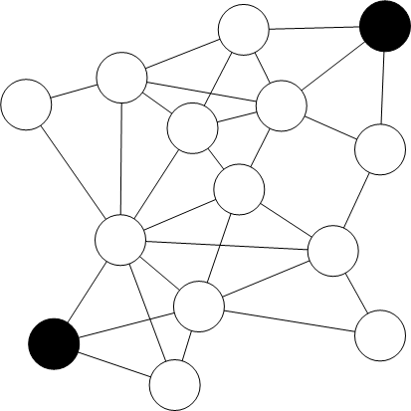
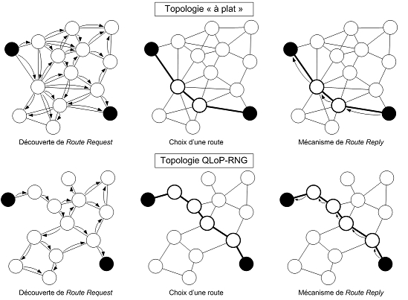
QLoP
Routage en environnement bruité
Dynamic Source Routing (DSR)
Destination
Source
Notes:
Routage DSR: - decouverte de route puis envoi
Routage sur topologie logique: - chemin avec uniquement les liens de la topologie logique -> plus de sauts mais des sauts plus petits

Slide 13
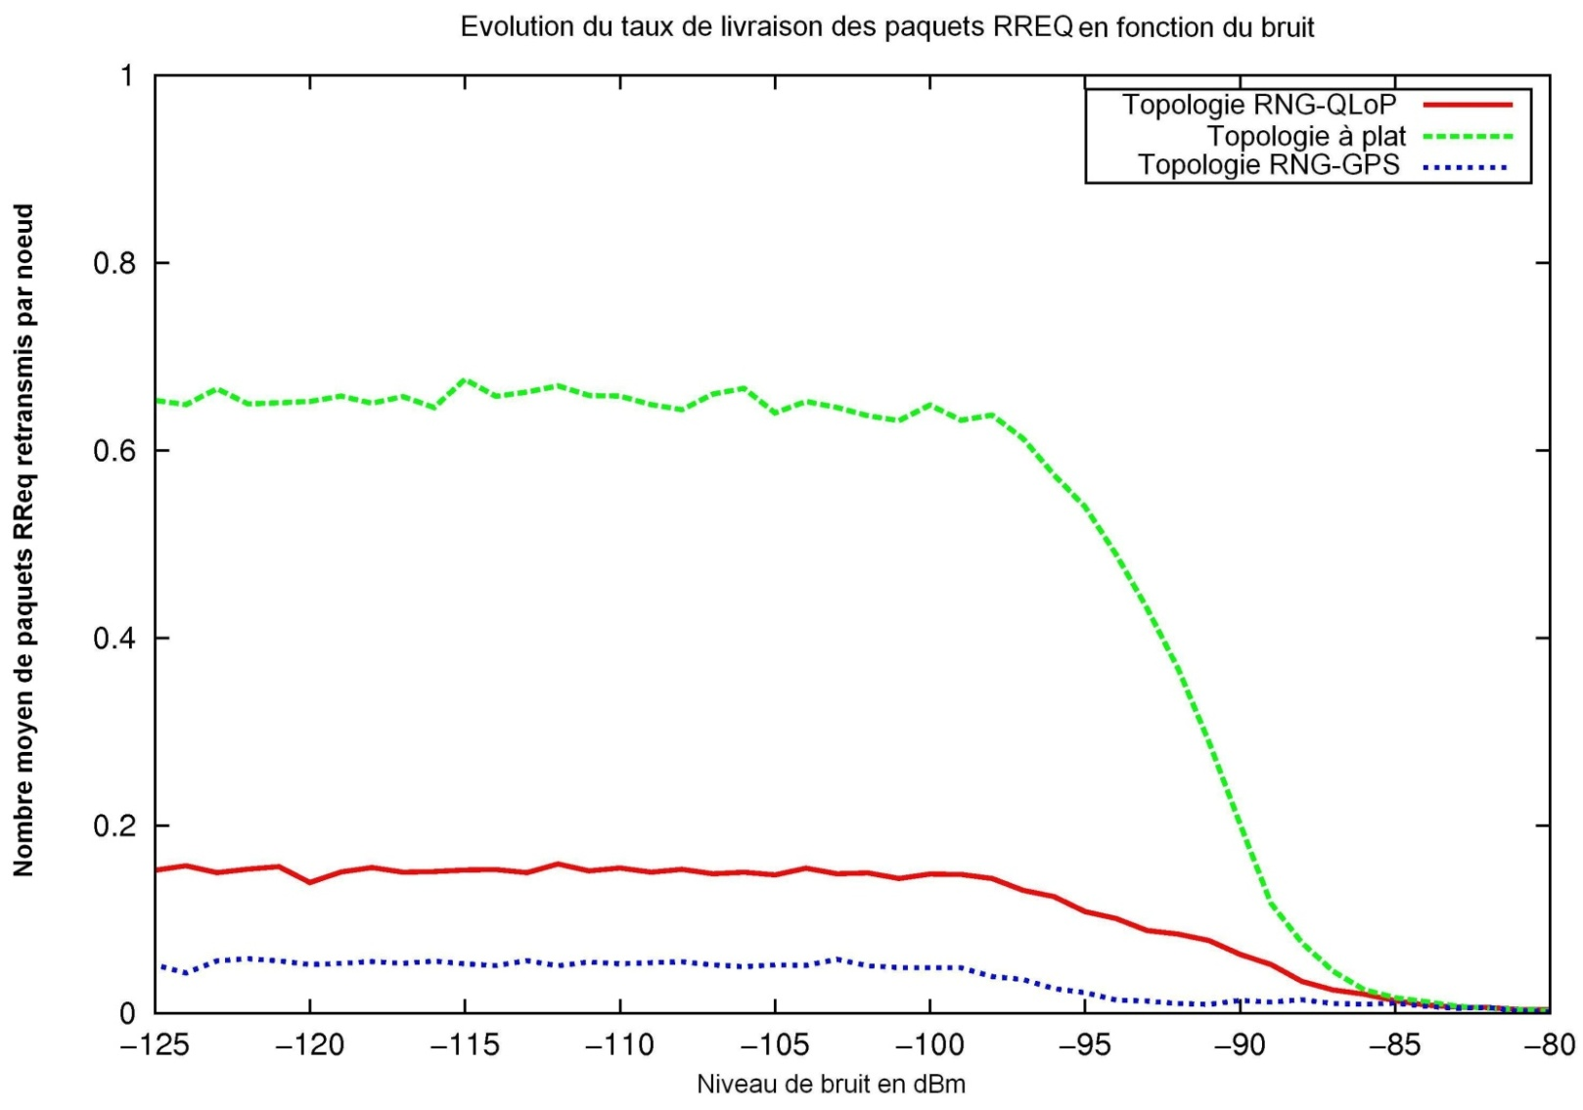
QLoP
Routage en environnement bruité
Découverte de route
Le nombre de routes découverte sur une topologie à plat est plus important.
Elles sont principalement constituées de liens opportunistes.
Notes:
Phase découverte de route: RREQ meilleur taux de livraison pour Topo à plat
Lien opportuniste non robuste dans le temps

Slide 14
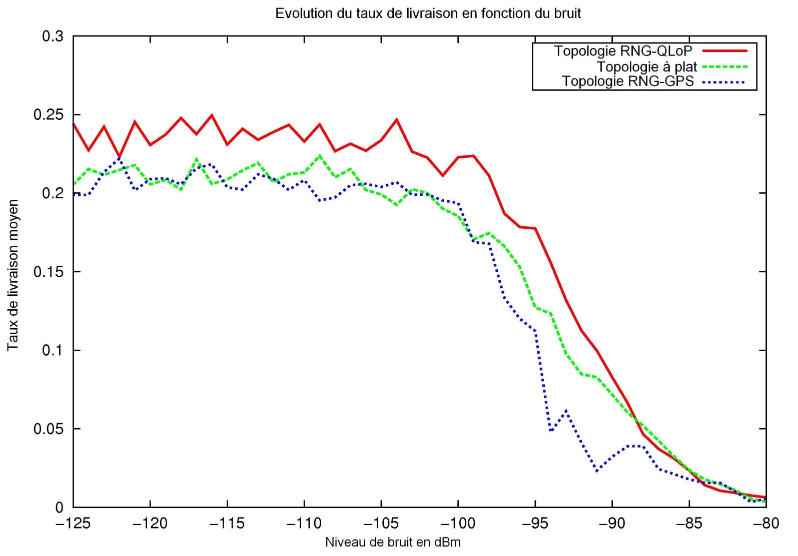
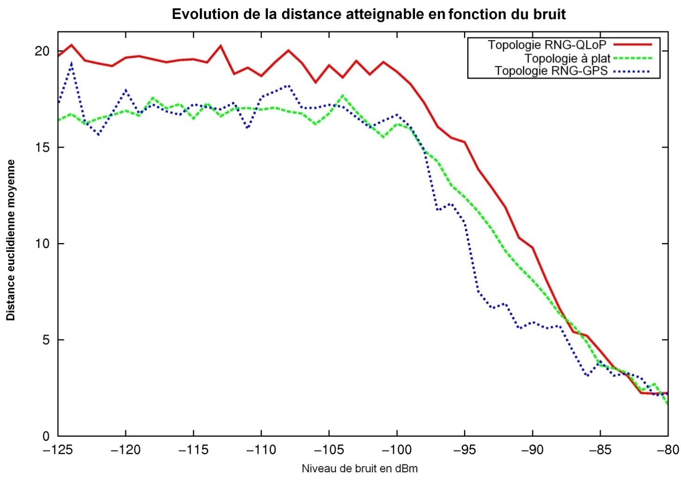
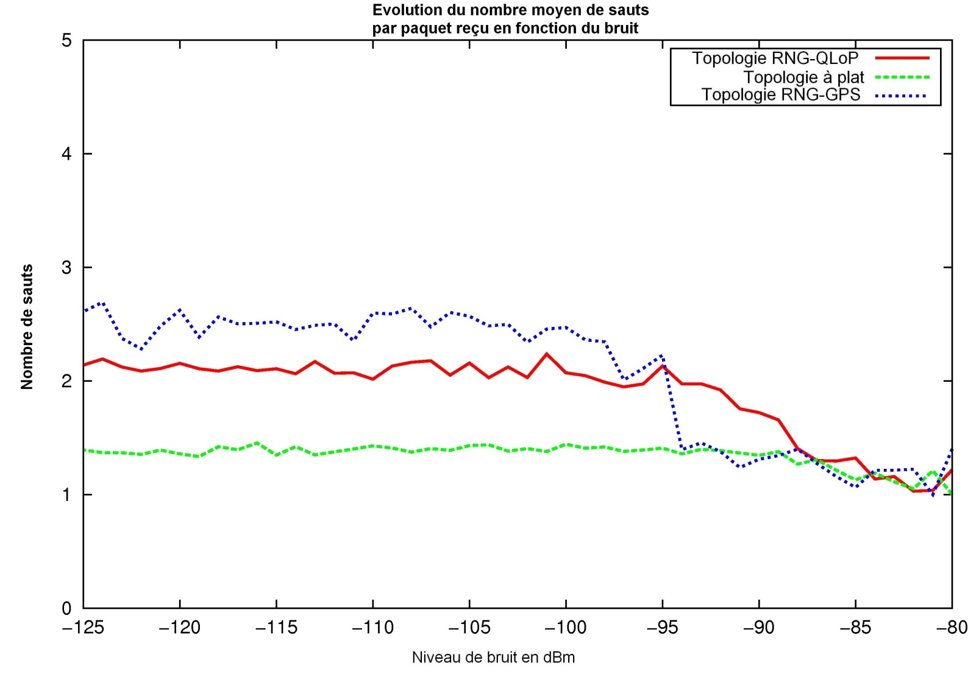
QLoP
Routage en environnement bruité
Routage
Les routes construites sur RNG-QLoP sont plus robustes.
Elles sont constituées d’un nombre de sauts plus importants.
Ces « petits » sauts permet au paquet d’aller plus loin.
Notes:
De son imprécision -> QLoP va être un compromis entre RNG-GPS trop drastique
Lien opportuniste non robuste dans le temps

Slide 15
Conclusion
Routage en environnement bruité
Construction de routes plus fiables sur une topologie RNG-QLoP que sur les autres topologies
Contrôle de topologie avec le protocole RNG
Proche de la solution avec coordonnées GPS
QLoP: localisation basée sur les informations topologiques
Fiabilité pour déterminer 3 classes de proximité
Précision accrue dans des environnements denses
Peu consommateur en énergie
Instabilité et imprédictibilité du RSSI
Expérimentations sur WSN430
Dépendant de l’environnement

Slide 16
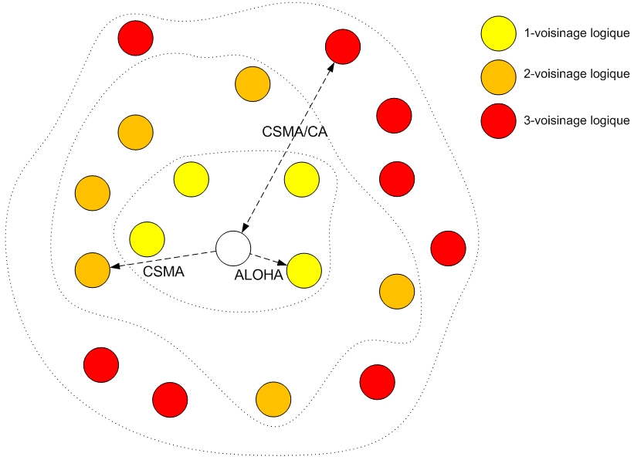
Perspectives
Application de QLoP à la couche MAC
Couche MAC adaptative:
Déterminer le niveau de fiabilité en fonction de l’indice de proximité avec l’objectif de diminuer la consommation d’énergie.
Notes:
We are already obtained good results with applying routing on a topology create by QLoP algorithm.
The goal is to use the shortest links to route packets. It means using as relay the very close nodes in our protocol classification.
The main idea is using only the node which have the best Signal-to-Noise Ratio to avoid colision

Slide 17
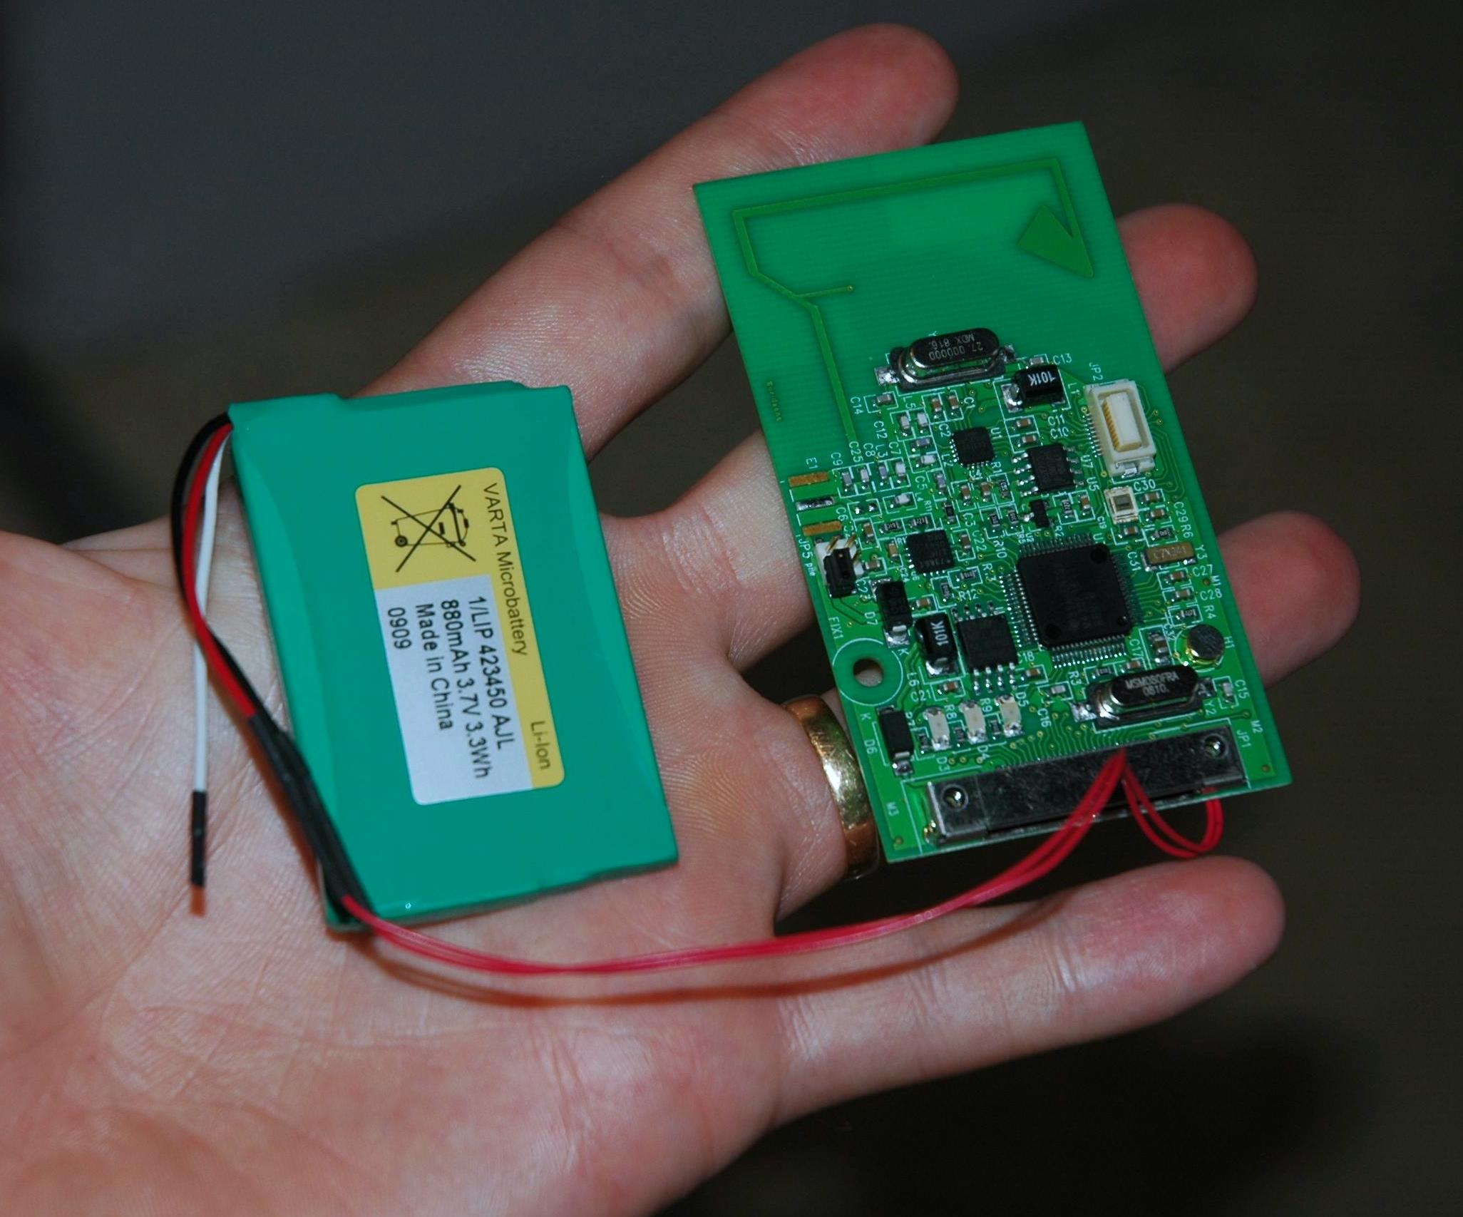
Questions ?
Karel Heurtefeux
http://perso.citi.insa-lyon.fr/kheurtef/
karel.heurtefeux@gmail.com
Notes:
3 choses:
RSSI métrique non utilisable en tant que tel dans WSN
Solution plus élégante en utilisant des info topologiques
Application de indice de proximité au contrôle de topo et routage

Slide 18
QLoP
Consommation énergétique

